Slide 1


<영국의 경험>
발표: 송윤희

Slide 2
영국 국민보건서비스(National Health Service, 이하 NHS)제도의 도입
2차 세계대전 가장 큰 역할
노동당 집권 시작인 1945년과 2차 대전 전후 수년으로 초점을 좁힘.
1939년~1951년까지 12년 간 변천 과정
Notes:
영국 보건의료 제도의 전환기는 무엇보다 2차 세계대전이 가장 큰 역할을 했다고 볼 수 있다.
전환기를 넓게 파악하려면 대공황의 영향을 계속 받은 30년대부터 시작해 2차 세계 대전의 혼동과,
위기의 40년대를 포괄하는 대략 20년 기간의 긴 흐름을 살펴야 한다
노동당 집권 시작 시기인 1945년과 2차 대전 전후 수년으로 초점을 좁혀서 살펴보도록 1939년부터 1951년까지의 12년 간 변천 과정

Slide 3
차 례

Slide 4
1.영국의 정치와 정당 상황
1) 1939~ 1945년 2차 대전 연합 정권
2) 1945~1948년 애틀리 단독 노동당 정권
2. 영국의 사회운동, 노동운동, 진보 정치 현황
1) 전시 국민의 의식 변화
2) 전후 노동운동과 파업
3) 전시 진보 정치, 노동당 좌파의 시각
3. 영국의 경제와 자본 계급
4. 전환기 영국 보건의료제도의 현황 및 문제점
1) 1939년 이전까지의 보건 서비스
2) 2차 대전 전후 보건 서비스
5. 보건의료를 포함한 복지 제도 개혁의 방향 및 요구 내용
1) 영국 복지제도의 특성
2) 베버리지 보고서
6. 보건의료제도 개혁의 역사적 전개 실태-의사집단과 보건부의 타협
1) 1943-46년 NHS 논의 실태
4) 의사 집단과의 협상 과정
7. NHS 개혁 과정과 제도에 대한 평가에 대한 함의
1) NHS에 대한 평가
2) NHS 제도 도입의 함의

Slide 5
영국의 정치와 정당 상황

Slide 6
노동당의 관심: 경제자원에 대한 국가 통제
보수당: 전쟁/외교
노동당: 국내 사회 재건의 기반
기층 노동계급의 전폭적인 지지
→집권 이후 노조 지도부와 돈독한 관계
노동자 파업에 군대 투입
Notes:
연합정권에서 정국운영의 상당 지분을 받게 된 노동당은 전후 경제자원에 대한 국가 통제에 비상한 관심
보수당이 전쟁과 외교에 몰두하는 동안 노동당은 국내 사회 재건의 기반
노동자들 문제 해결에 유일한 대안이 노동당이라고 생각했던 기층 노동계급의 전폭적인 지지
하지만 집권을 한 이후 노동당은 노조 지도부와 돈독한 관계를 맺으며 동시에 그 당시 성행했던 노동자 파업에 군대를 투입하는 등의 탄압

Slide 7
1939~1945년 전시 연합 정권
자본과 노동 양대 계급의 협업?
→국가의 존망이 걸린 전쟁 앞
노동당의 전략적 수완?
Notes:
연합정권의 수상이자 보수당의 완강한 주전주의자 처칠 치하 거국 내각의 한 당으로서 노동당의 참여는 결국 전략적 수완의 하나였다는 것이다.

Slide 8
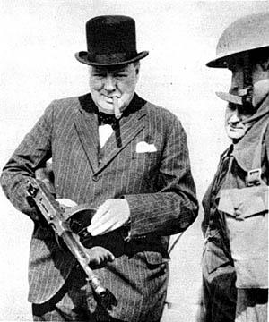
1939~45 전시 연정과 처칠
처칠: “노동계급의 적!
1920년 토니판디 광부파업: 군대 동원/발포 명령
1926년 총파업:(적색공포를 무기로)초강경 진압
처칠이 외교, 군대문제에 주목할 때 노동당은 국내 문제
Notes:
이러한 평판에도 노동운동을 전쟁노력에 적극 동원하기 위해서 처칠은 노동조합 및 노동 계급과 연대를 해야만 했고, 또 정국운영의 상당 지분을 노동당에 떠맡겼던 것

Slide 9
연정 대내외 정책
대외적: 보수적 강경 노선(예로 인도 독립 운동 탄압, 강력 파시즘협력자 처벌)
대내적: 가장 개혁적 정책?
노동당의 우경화:
국내 문제→횡행했던 파업에
→ 처벌 강화
→ 노동 쟁의법 유지

Slide 10
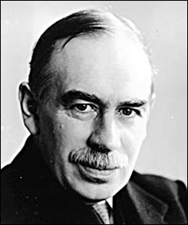
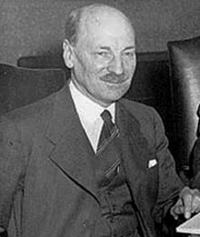
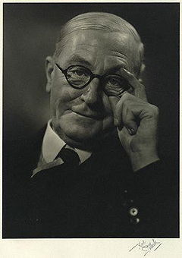
연정 대내외 정책
자유당의 케인즈:
“혼합경제”
“국가 주도적 정책”
노동당: 정치적 위상의 상승
애틀리: 부총리/식량정책위원회 &국내정책소위원회 위원장
아더 그린우드: 경제정책소위원회, 생산위원회의 위원장직
Notes:
자유당의 케인즈: 는 공공 부문과 민간 부문이 함께 중요한 역할을 하는 혼합경제를 장려하며 국가 주도적 정책을 제시
노동당이 연립정부에 동등한 자격으로 참여한 것은 정치적 위상의 상승
부총리이면서 동시에 식량정책위원회와 국내정책소위원회의 위원장을 역임한 애틀리와 경제정책소위원회, 생산위원회의 위원장직을 겸임한 그린우드에 의해 1943년 봄까지 다양한 사회 보장, 가족수당, 교육, 의료, 실업, 국가계획 등 계획을 일단락

Slide 11
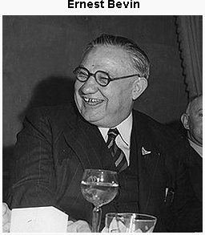
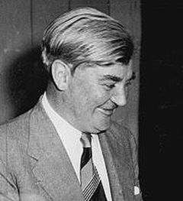
1945-48년 애틀리 노동당 정권
전쟁!! 노동당 압승의 제1의 공신
노동당: 393석
보수당: 213석
노조진영의 정부참여 :
외무장관 베빈
보건부장관 베반
Notes:
영국 정치사상 최초로 절대과반의 의석수를 가진 독자적 노동당정부가 탄생했다.
노조진영의 정부참여 또한 두드러졌던 바, 20명의 각료 가운데 외무장관 베빈과 보건부장관 베반을 포함하여
무려 9명이 노조지도부로부터 충원
베빈: leaders of the Transport and General Workers Union (TGWU), which soon became Britain's largest trade union. right-wing of the Labour Party, strongly opposed to communism and direct action - allegedly due to anti-Semitic paranoia
베반: 웨일즈 출신, 광부의 아들.

Slide 12
1945-48년 애틀리 노동당 정권
큰 맥락에서 애틀리 노동당 정권은 자본주의와 제국주의의 뜻을 따랐고, 결국 개혁주의적 노선마저도 포기하기 시작.
이는 대미 종속성(마샬 플랜)을 보인 것을 필두로 한 외교 문제와 노동자 파업 진압 에서 나타남

Slide 13
영국의 사회/노동 운동
진보 정치 상황

Slide 14
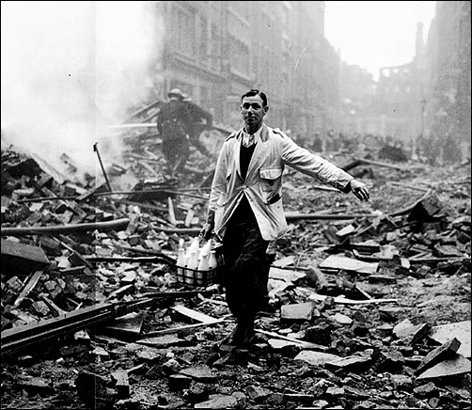
전시 국민의 의식 변화
전쟁 기간 중 영국민의 평균적 생활수준과 의식의 평준화
계급간 경제력 편차 감소
1942년 말: 영국 성인 40% 사회주의에 긍정적
Notes:
민생을 평등하게 경험→ 전쟁 기간 중 영국민의 평균적 생활수준과 의식의 평준화
계급간의 경제력 편차 감소:
→1938년에서 1947년까지 육체노동자의 평균임금은 18% 증가/화이트칼라 봉급:21%감소
사회 재건의 과업 앞에서 대규모의 근본적 변화에 대한 국민들의 열망
1942년 말에 벌써 영국 성인의 40%가 전쟁시작 이후 사회주의에 대해서 자신들의 정치적 견해를 긍정적인 방향으로 전환

Slide 15
전후 노동 운동과 파업
노조조직률: 전쟁 직전 30% → 1943년 40%
1943-44년에 파업 물결
1944 노동조합 대표회의(Trade Union Congress TUC): 전후 재건에 관한 사회주의 문건
“전후재건에 관한 임시보고서”
영국 산업의 재건 위한 연료, 동력, 교통 등 기간산업 국유화 필수적
이후 1945년 노동당 선거강령에 그대로 반영→ 향후 30년간 노동당 국유화정책의 골격

Slide 16
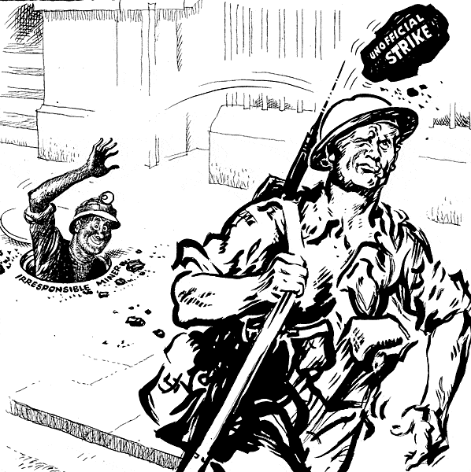
전후 파업
1944년 파업의 해: 파업일수-371만4000
1944년 파업 건수: 2194건
전쟁 전에 약 450만 명이었던 노동조합원이 전쟁 말기에는 700만 명으로 증가
Notes:
1944년 파업의 해: 노동자 착취율을 증가시키는 정책들→ 한 해 동안의 파업일수는 371만 4000일로 전쟁 전 10년 동안의 모든 파업 일수를 합한 것보다 많았을 뿐 아니라 그 뒤 1955년까지 최고 기록
1944년 파업 건수: 2194건으로 기록 시작 이래 최고.
전쟁 전에 약 450만 명이었던 노동조합원이 전쟁 말기에는 700만 명으로 늘었다

Slide 17
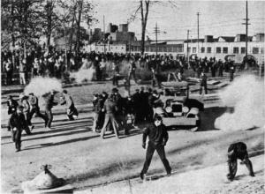
왜 파업이 성행했나?
Notes:
착취가 과했다. 임금은 그만큼 오르지 않았고, 거의 대부분이 임금 투쟁이었다. 일은 더 많이 하고 돈을 덜 받고, 소비도 줄어들었다!!
전쟁 물자 생산에 총동원되어, 어마어마한 노동량에도 임금은 오르지 않았다. 심지어 전시 명령으로 고용 명령을 시행.
어네스트 베빈: Register of Protected Establishments 제안: 1940년 3월: <Register of Employment Order>
46세 미만 남자는 1941년까지 등록을 해야만 했고, 대부분이 직업소개소에서 상담을 한 후 재지정에 찬성.
1945년까지 대략 100만의 direction 이중 8만 여성

Slide 18
Under the Essential Work Order: 허락 없이 작업장에서 나가는 것을 금지당함– 대략 3만건의 지정이있었고, 이는 대략 600만명의 노동자를 강제노동시킨 것.
1942년12,500명 Control of Employment Order을 어김
베빈은 이런 노동 착취로 군수산업을 30 % 에서 37%로 성장시킴. 다음 군수 기업에 기여:
Vickers-Armstrong, ICI and Hawker-Siddeley into world class businesses.
Libertarian-Communism http://libcom.org/history/world-war-class-war

Slide 19
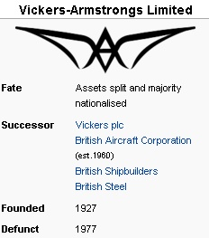
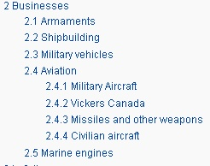
1940년 노동부 장관 역임
1945년 외무부 장관 역임
어네스트 베빈
Notes:
노동당 안 보수적 인사로 어뉴린 베번과 대립. 노동운동으로 시작/ 반공주의자로 변함.

Slide 20
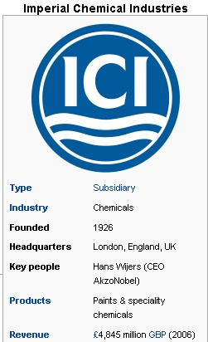

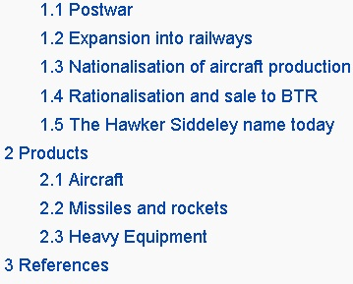
Notes:
ICI 는 현재는 네덜란드 소유 대략 일년 총 매출 5억파운드

Slide 21
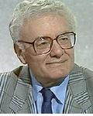
베빈 대표적 노동당 변절
Bevin Boys!!
(일부 지원자 曰)"I went down as a boy and came up as a man."
"If that's what we were told to do by the country to save the country, that's what we did
유명한 Bevin boy: Peter Shaffer
(극본가: 에쿠스, 아마데우스)
Notes:
UK의 젊은이들이 징병제로 강제 탄광일을 해야 했다. (1943-48년) 이들은 징병된 이들 중 무작위로 선발되기도, 지원을 받기도 해서 대략 4만8천명의 48,000 Bevin Boys 들이 있었으며 상당한 탄광업 발전에 기여. 2차세계대전이 끝난 다음 해에서야 풀려남.
징병중 aged 18–25, 10% were selected for this service.

Slide 22
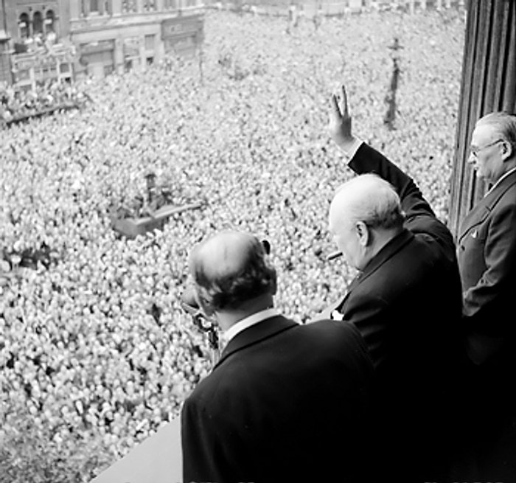
베빈 대표적 노동당 변절
반공주의자
1945년까지 연정에서 노동부 장관으로 지냄.
Victory of Europe Day (1945.5.8)에 Whitehall 에서 처칠 옆 서서 대중을 내려다 보고 있음.

Slide 23
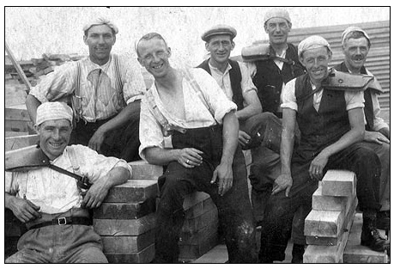
파업의 연속
1945 9월: 전국 부두 노동자 파업: → 11/5일까지 지속
노동당 정부는 2만명의 부대를 보냄
최종 협의는 하루 19실링

Slide 24
파업의 연속
SMITHFIELD 1946
1947 : 탄광부 파업→ 1947/12/19 광부들 유죄 판결내려 손해배상 청구 £304
이는 1948년 1월부터 이들 월급에서 1/10씩 공제되기로 함.

Slide 25
파업의 연속
1948.3.15일: 1300명의 Ministry of Works 공무원들, 기술자들, 보일러공, 엘리베이터 운전사 등등이 임금 협상을 위해 데모
→3일 뒤 군대 투입
1948년 6월 THE ZINC OXIDE STRIKE
런던 항만 노동자
Notes:
Ministry of Works : department of the UK Government formed in 1943, during World War II, to organise the requisitioning of property for wartime use
1948년 6월 THE ZINC OXIDE STRIKE In JUNE 1948 London portworkers : 산화아연 먼지 때문에 유해. 눈, 입술 등이 파랗게?

Slide 26
노동당 좌파는 왜?
사회주의 학자 라스키 “각종 정부 통제 조처들로 전후 사회주의적 목표에 이용”
베번: 좌파의 일원으로 항상 국익의 관점에서 개혁과 사회 변화 생각
좌파 환상!!
주류는 달랐다. 민중전선의 이상/ 현실의 gap.→ 의문 제기 시작
베번은 이후 처칠 격렬히 비판 →총리 사퇴를 주장
이와같이 급변의 시기에 노동당 좌파는 일관될 수 없었던 것이다.
Notes:
사회주의 학자 라스키의 “우리가 전시에 사회주의를 이룰 수는 없겠지만 각종 정부 통제 조처들은 도입할 수 있을 것이다. 그리고 전쟁이 끝나면 사회주의적 목표를 위해 그런 조처들을 이용할 수 있을 것이다.”
베번: 좌파의 일원으로 항상 국익의 관점에서 개혁과 사회 변화를 “앞으로도 여전히 대규모 군사 작전들을 전개해야 하기 때문에 겉모양만이라도 국민이 단결한 모습이 유지되기를 간절히 바란다.”

Slide 27
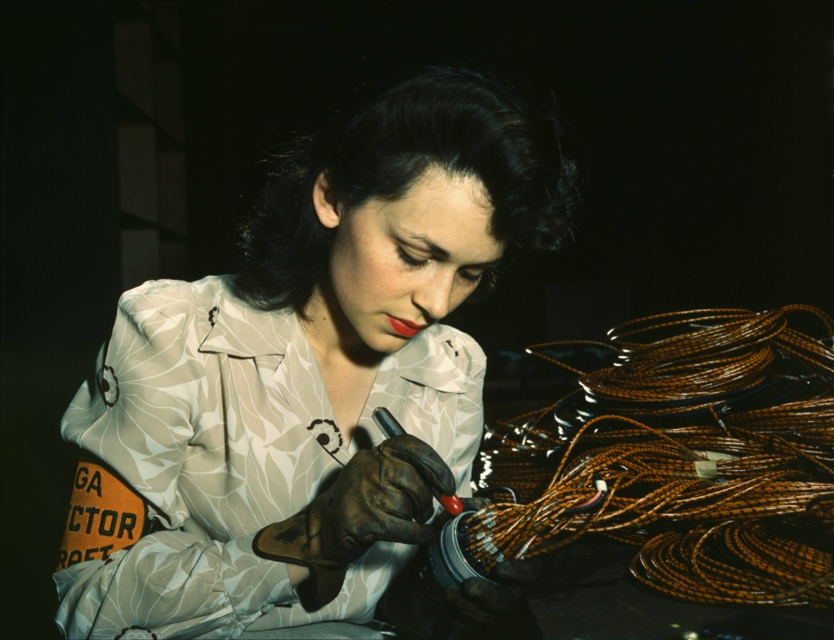
자본 계급의 행방
제2차세계대전 때도 완전 고용
“모든 계급이 전쟁에 들어가는 노력들을 공평하게 부담할 것” X → 부당 이득과 폭리 만연
Notes:
하지만 전쟁 중 노동자들은 “모든 계급이 전쟁에 들어가는 노력들을 공평하게 부담할 것”이라는 노동당의 주장과 달리 부당 이득과 폭리가 만연하는 것을 경험

Slide 28
자본 계급의 행방
경제 전반에 대한 국가 개입
전후 노동당은 사회주의적 개혁의 일환이 아니라 경제적 효율성을 위해 선거 공약에 몇몇 주요 산업 분야-영국은행, 석탄 광산, 전력과 가스, 철도, 철강 등-의 국유화를 주장했다.
기반시설/거액 투자 인프라 마련: 큰 부담을 국가가 지게 되는 것→ 자본가 환영!!
Notes:
국유화는 민간 자본가가 기반으로 삼을 기반시설들, 거액 투자가 필요한 인프라 마련을 국가가 오롯이 떠맡은 것일 뿐이며 그러한 큰 부담을 국가가 지게 되는 것에 이의를 제기하는 자본가나 지배계급은 거의 없었던 것이다.
이러한 노동당의 점진적 국유화와 혼합경제에 대해 자본 계급은 기본적인 인프라를 모두 잃은 상황이었기에 국가의 개입에 적극 환영하는 입장 이렇게 전쟁의 폐허에서 필수적이나 수익성이 떨어지는 산업 분야 재건에 국가의 역할 자처는 오히려 반가운 제안

Slide 29
자본 계급의 행방
보건의료 분야에?
부차적인 산업에 눈을 돌릴 겨를 없었음.
팽배했던 전후 사회건설 모토/ 베버리지 보고서 → 대중들의 공공 복지 열망
그들 이득을 위한 기반 산업으로 의료 분야를 간주하기에는 힘들었던 것으로 판단됨.

Slide 30
전환기 영국 보건의료제도의 현황
Notes:
착취가 과했다. 임금은 그만큼 오르지 않았고, 거의 대부분이 임금 투쟁이었다. 일은 더 많이 하고 돈을 덜 받고, 소비도 줄어들었다!!

Slide 31
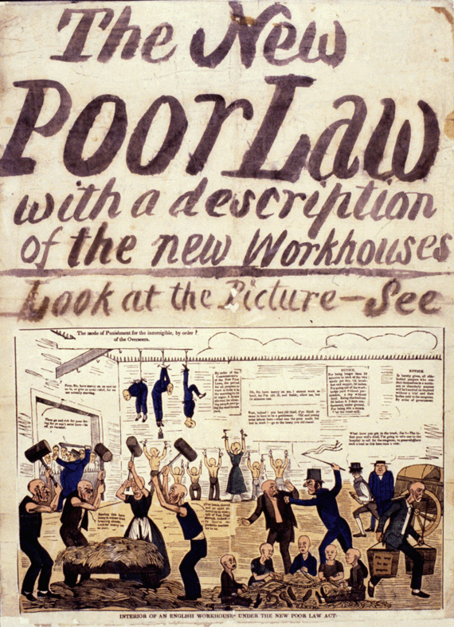
1930년 이전 보건 서비스
NHS 제도 이전: 자선병원과 구빈법에 의한 무료 진료 (이외: 환자들의 본인부담제를 골격)
1911년 도입된 국민건강보험(National Health Insurance, NHI)
Notes:
1911년 도입된 국민건강보험(National Health Insurance, NHI)은 낮은 보장성과, 수요를 따르지 못하는 의료서비스제공 등의 많은 한계를 가진 미흡한 제도
2차 세계 대전: 국가의 중앙 집중적 제도로 도입된 응급 병원 계획(Emergency Hospital scheme, EHS)의 경험 EHS는 지방 정부, 자선 병원과 지자체 병원을 전후 하나의 연합된 지역 병원 서비스 체계로

Slide 32
1930년대 BMA(영국의사협회)
다양한 사회 서비스의 일환으로 의료 서비스 역시 시행되었는데, 주로 봉급제 신분의 의료진의 역할로 되었던 바, 영국 의사협회(BMA)는 이를 일반의사의 영역 침범으로 평가하고, 자발적으로 국가를 위한 일반 의료 서비스에 대한 제안서를 1930년 제출.
1930년에 BMA는 NHI의 확장을 요구
BMA의 “NHI 보장성 강화” 요구는 이후 1940년대 NHS 도입에 대한 반대 카드로 재차 제기됨.
Notes:
Nhi: 빈곤선 이상의 근로자들에게 무상 의료 서비스를 제공
보험금 충당 방식은 근로자, 사용자, 국가의 세 주체에 의해 이루어지는 내용이었다. . 적용 기준에 있어서도 일부 직종의 근로자만을 대상자로 포함하고, 부양가족을 제외, 전문의의 진료나 병원 기반 서비스가 포함되어 있지 않은

Slide 33
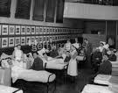
WW2 전후 보건 서비스
2차 세계 대전: 응급 병원 계획(Emergency Hospital scheme, EHS)
고위 명예직의 전문의 자세 변화.
Notes:
2차 세계 대전: 국가의 중앙 집중적 제도로 도입된 응급 병원 계획(Emergency Hospital scheme, EHS)의 경험 EHS는 지방 정부, 자선 병원과 지자체 병원을 전후 하나의 연합된 지역 병원 서비스 체계로
2차 대전 무렵에는 자선병원과 지방 자치 병원들이 합쳐지는 것에 찬성하는 여론이 조성되었다. 결국 이는 전쟁으로 인해 자연스럽게 진행이 되었는데 2차 세계 대전을 준비하며 응급 의료 서비스 체계가 가동되기 시작하여 각 지방 정부, 자선 병원과 지자체 병원이 연합되어 지역별 하나의 체계로 조직되기 시작하였다. 전쟁이라는 외부적 상황에 대응하여 결국 하나의 연합된 지역 병원 서비스 체계가 생겨나기 시작한 것이다.
또한 자선병원에서 명예직으로 상당한 높은 지위에 있었던 전문의들도 전시 상황으로 인해 더 겸손하고 낮은 자세의 파트타임업자로서 일을 하기 시작하였다.

Slide 34
보건 복지 제도 개혁 방향
Notes:
착취가 과했다. 임금은 그만큼 오르지 않았고, 거의 대부분이 임금 투쟁이었다. 일은 더 많이 하고 돈을 덜 받고, 소비도 줄어들었다!!

Slide 35
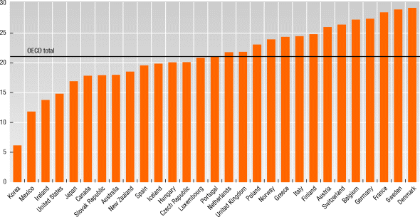
영국 복지 제도의 특성
선별된 복지제도
2차 세계대전 후 권리로서 서비스 제공
→복지는 지속적으로 팽창의 길
영국 복지지출: 2006-2007년
GDP의 9.0% (타 유럽의 복지국가에 비해서 오히려 낮은 수준)
Notes:
2차 세계대전 전까지 구빈법에 기초한 선별된 복지제도
공황과 2차세계대전을 통해 노동자 계급에 힘이 집중되기 시작하자 비로소 모든 국민들에게 권리로서 서비스를 제공하기 시작했고 전후의 세계적 경제 활성화에 힘입어 노동당은 앞장서고 보수당은 시대의 조류를 무시할 수 없었던 상황에서 복지는 지속적으로 팽창의 길
영국의 복지지출은 2006-2007년 지출액은 국내총생산의 9.0%로 타 유럽의 복지국가에 비해서 오히려 낮은 수준

Slide 36
영국 복지 제도의 특성
영국 중앙정부에 의존
보수당: 선별주의적/ 노동당: 집합적 복지 전달 체계
원칙은 보편주의적 복지관임에도 불구하고 복지 팽창의 시기에 출범하였던 노동당의 각종 복지 정책들은 많은 한계
Notes:
지출이 더 높은 프랑스나 독일의 경우 상호 연대성에 기초한 조직화된 복지체제를 가지고 있는 반면 영국은 중앙정부에 의존

Slide 37
영국 복지 제도의 특성
1945년에 가족수당법
1946년에 국민보험법/산업재해보상법
→이에 퇴직급여, 상병급여, 장애급여, 실업급여 유족급여, 출산급여, 그리고 산업재해급여 제공 사회보험의 대상은 정기적 기여능력이 있는 피용자에 한
1948년에: 국민부조법
→ 엄격한 가계조사의 시행: 선별된 저소득층대상 “낙인효과”
Notes:
ㅍ1945년에 가족수당법을 통과시켜 2자녀 이상을 가진 가족에게 수당을 지급하도록 하였고, 1946년에는 국민보험법과 산업재해보상법 통과시켰다. 이에 퇴직급여, 상병급여, 장애급여, 실업급여 유족급여, 출산급여, 그리고 산업재해급여 제공사회보험의 대상은 정기적 기여능력이 있는 피용자에 한
1948년에는 국민부조법을 통과시켰지만 이 역시 엄격한 가계조사의 시행으로 선별된 저소득층을 대상 “낙인효과

Slide 38
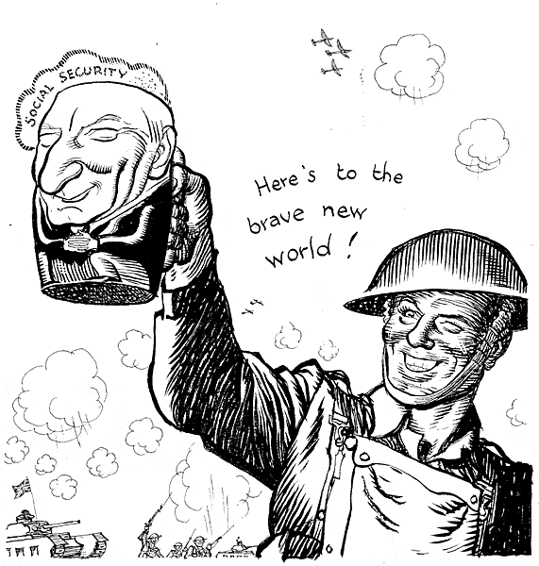
영국 복지 제도의 특성
베버리지 보고서: 복지는 기본적으로 개인적 책무
(자유주의적 잔여 원리 기본)

Slide 39

베버리지 보고서
1942년 12월 발표: 전국민의 폭발적 지지- 2년만에 20만부 베스트셀러
결핍, 질병, 무지, 불결, 태만의
5개 거악 장애물!
“인민의 윌리암”
주요 내용: 단일 포괄적
사회보장 제도/ 육아보조금,
전국민 포괄적 보건 서비스,
고용 보장과 안정성.

Slide 40

의사 집단과 보건부의 타협
보건의료제도 개혁의
역사적 전개 실태

Slide 41

NHS 제도 도입에 주요 행위자:
1. 전시 연합 정권의 두 보건부 장관(브라운, 윌링크장관)
2. 법안 상정 당시 집권당이었던 노동당
3. 베번 보건부 장관이 있다.
7년의 제도 도입 과정에서 주 협상 대상은 항상 의사 집단
3회전으로 싸움

Slide 42
3회전의 싸움
어네스트 브라운 보건부 장관의 NHS 백서 편찬
보수당 윌링크 장관과 의사들의 협상
베번 장관과 의사들의 싸움
이후 1948년 7월까지 의사 집단과 정부 사이 싸움

Slide 43
1) 첫 번째 라운드: 1943-44
베버리지 보고서 이후 사회 보장 제도의 혁신적 도입에 대해 어느 정도 사회적 여론
1943년 지방 정부의 책임 하 포괄적인 전 국민 보건 서비스에 대한 첫논의를 시작
→ 자선병원이나 지방 정부의 경우 반대가 없었으나 BMA로 대표되는 의사 집단은 특히 의사 전일 봉급제와 의료 행위 판매 금지를 꾸준하게 반대

Slide 44
1) 첫 번째 라운드: 1943-44
의료노동조합(Medial Practitioners' Union) 진보적 시각 :의사의 전일 봉급제 지지
MPC 혹은 SMA 활동은 영향력 미비
Notes:
BMA의 라이벌이었던 작은 규모의 의료노동조합(Medial Practitioners' Union)은 훨씬 더 진보적 인 시각를 가지고 있었다. 1942년 의료노동조합은 자선병원과 지자체 병원을 모두 섭렵하여 지역 보건위원회 안으로 포괄시키는 정책과 의사의 전일 봉급제를 지지

Slide 45

2) 두번째 라운드 1944-45:
윌링크
윌링크: 1944년 2월 NHS 정식 백서 발행 → 매우 미온!!
→ 이익 집단의 반대 최소화에 방점
(BHA)와 BMA는 꾸준하게 반대
(1) 행정기구의 의사 직접 고용 반대
(2) 의사의 공무원화, 전일 봉급제 반대
(3) 의료 행위 판매 금지 반대
Notes:
연합정권의 두 번째 보건부 장관인 윌링크는 1944년 2월 NHS에 대한 정식 백서를 발행하였다. 이 백서의 내용에 대해 영국 병원협회(BHA)와 BMA는 꾸준하게 반대 의사를 펼쳤다. 그 핵심은 첫째로, 행정기구의 의사 직접 고용과 의사의 공무원화, 전일 봉급제에 대한 반대였고, 둘째로 의료 행위 판매 금지에 대한 반대였다. 또한 NHS의 성급한 도입 대신 기존 NHI의 확장과 보장성 강화를 주장하였다. 반면, 치과의사, 약사, 간호사들은 정부의 취지에 동의를 표하였다. 윌링크 장관은 BMA와 타협을 시도하여 수정안을 이들에게 제시하였는데, 이는 상당히 중요한 NHS 의 요소들을 제외시키고 마는 실책이었다.

Slide 46
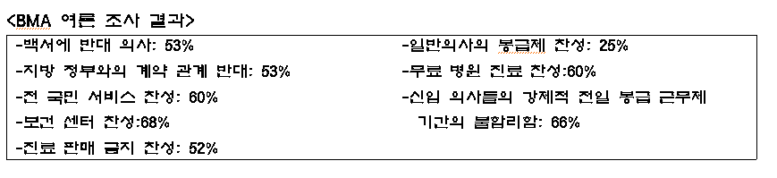
2) 두번째 라운드 1944-45:
윌링크

Slide 47
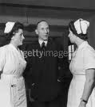
2) 두번째 라운드 1944-45:
윌링크
윌링크의 수정안
(1) 중앙의료평의원회 삭제: GP 공무원화 X
(2) 진료 지역 지정 통제 취소
(3) 연합 행정 체계 집행 권한 없이 기획기능만
Notes:
BMA와 타협을 시도하여 수정안을 이들에게 제시하였는데, 이는 상당히 중요한 NHS 의 요소들을 제외시키고 마는 실책이었다.

Slide 48
2) 두번째 라운드 1944-45:
윌링크
대대적인 의사 협회, 병원협회와 협상 시도
수정안: NHS 중요한 요소들 누락.
1) 의사들의 전국적 분배 통제 조항 삭제
2) 보건센터의 신속한 성장 포기
3) 지역 단일 기관 설립 무산
반면, 치과의사, 약사, 간호사들은 정부의 취지에 동의를 표함.

Slide 49
3) 1945-46: 베번의 해결책
병원의 국유화
의료 판매제 폐지 주장
→ 강력하게 NHS 법안을 밀어붙임
서비스의 법적 의무가 보건부 장관에게 이관되는 중앙집중적인 행정체계

Slide 50
3) 1945-46: 베번의 해결책
이후 유료병상 허용/ 파트 타임 사설 의료행위 허락
BMA: 사회주의적 이데올로기 !!
NHS 서비스에 절대 참여하지 않을 것임을 총회에서 결정
BMA의 결정에도 불구하고 베번 장관은 법안 집행의 날은 1949년 7월 5일로 말뚝 박았다.
Notes:
하지만 베번조차도 많은 반대 의사에도 불구하고 이후 유료병상 허용이나 파트 타임 사설 의료행위 허락 등 어느 정도 의사들의 비위를 맞추면서 법안을 통과
BMA는 법안 반대에 일관하였고 결국 사회주의적인 이데올로기만을 펼치는 결과라며 색깔 공격을 필두로 NHS 서비스에 절대 참여하지 않을 것임을 총회에서 결정하였다. BMA의 결정에도 불구하고 베번 장관은 법안 집행의 날은 1949년 7월 5일로 말뚝 박았다.

Slide 51
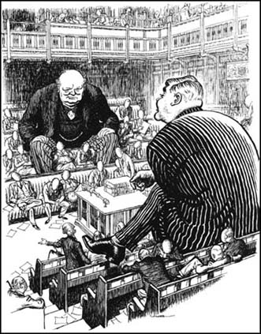
어뉴린 베번
급진적 좌파 성향. 강력한 의지의 소유자.
윌링크가 임기 당시 조성해 놨던 BMA와의 비공식적 협상은 모두 무시하고 새로 시작할 것을 주장.
Notes:
처칠과 베번 하원의원에서의 모습: 1944년

Slide 52
어뉴린 베번
1945년 12월 노동당이 다음해 연초에 입법할 법안의 내용을 들여다보면, 일반의들에게 기본 봉급제(basic salary)와 함께 인두제 비용, 그리고 사설 병실과 차등 시설 허용하는 것을 포함하여 의사들의 비위를 맞추고자

Slide 53
어뉴린 베번
BMA 등 여러 보건 단체, 병원에 법안 요약판 송부 → 2개월 20여 개 단체와 만남
강조점:
1)서비스의 법적 의무가 보건부 장관에 이
2)전문의와 병원 급 진료 서비스는 직접적
일반의와 지역사회 서비스는 간접적
3)GP 기본급 제공
Notes:
BMA를 포함하여 여러 보건 관련 단체, 병원들에게 대략적 법안 요약판이 송부되었고 이어진 2개월 간 장관은 20여 개의 단체와 만남법안의 요약판은 1944년 백서와 일맥상통한 면이 많았으나 몇 가지 강조점이 있었다. 첫째는, 서비스의 법적 의무가 보건부 장관에게 이관되는 것이었다. 특히 전문의(consultants)와 병원 급의 진료 서비스는 직접적으로, 일반의와 지역사회 서비스는 간접적으로 시행되었다. 둘째로, 일반 의사들에게 기본급을 제공하도록 하였다

Slide 54
어뉴린 베번
좌파 유료병상, 의사들 지불 형태 비난: 답은 “유료병상은 전문의들을 유인하는데 피필수적”
→ 1944년 3월 8일 내각은 법안 승인.
내용
1) 지역보건국(regional boards)은 장관의 지휘 하 모든 집행
2) 지방 정부 하 보건센터에 GP 소속되지만

Slide 55
어뉴린 베번
공공/사설 환자 모두 진료 가능
3) 환자의 의사 선택 자유
4) 의사 지역 제한 없음
5) 보수: 일부 고정 봉급제 + 인두제 +연금제
6) 의료 행위 판매 금지로 인한 손실에 대한 보상은 6600만 파운드의 보상금 제시

Slide 56
의사들 분열 시도
BMA 안에서 법안에 대해 왕립대학과 자문의사들의 시각과 BMA를 대표하는 일반의사들의 시각이 나날이 차이가 커져감. 내부 분열 시작.
→ 무기명 투표: 46% 찬성, 54% 반대(반대 의사가 예상보다 많지 않음)
일반의사: 2:1 비율로 찬성

Slide 57
의사들 분열 시도
BMA 마지막 투표 1949년 5월:
1만 5천명이 NHS 법안 찬성/2만 6천여명 반대
전문의, 일반의, 그리고 자선 병원 정규직 의사들에 한해서 보면
→약 1만3천여명이 찬성/ 1만4천여명 반대
이 반대 표 중 일반의의 수는 8천500여명에 그쳤다. 이 마지막 일반의의 반대표수가 가장 중요한 것이었는데, NHS 반대를 하려면 1만3천명의 표가 모아져야 했기 때문에 턱없이 부족한 숫자였다. 이에 결국 BMA는 NHS 제도 승낙

Slide 58
의사들 분열 시도
전문의들 지지
교육병원은 행정조직체에 통합되지 않고 보건부 직접 소속 기관으로 특별 지위 부여
교육병원에 사설 병상(pay-beds) 허용.
의사 집단의 관료화 허용: 중앙보건서비스위원회(CHSC)를 자신들이 선출한 대표로 구성하게 함.

Slide 59
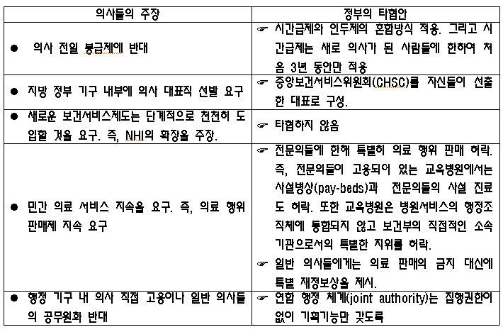
의사와 정부의 타협
Notes:
1945-48년 동안 의사들은 분명하게 정의된 이해와 목적을 방어하기 위해 훈련된 결집대오가 아니었다는 점을 이해해야 한다. 의사집단의 이해는 결코 단일하지 않았다. BMA의 지도부, 일반의의 대표, 왕립의사회 모두 서로의 이해관계는 다소간 차이가 있었으며, 전술적으로도 분열되는 경향이 있었던 것이다. 베번의 계획은 과감한 개혁적 내용이었으나 협상을 통해 이견을 조정해왔으며, 전문의와 지방정부로부터의 반대를 무마하기 위해 일정한 양보를 불가피하게 했다

Slide 60
타협의 성패
전문의 이득: NHS 내 진료와 사설 진료(사설 병상) 가능. → 경제적 이득 大
왕립의과대학 등 교육병원: 보건부 직속 기관으로 특별대접
NHS의 기반에 큰 결함을 허락
1) 의사들의 관료화: 중앙 기구의 전문직화2) 공무원 의사 제도 기본 토대 실패
3) 전국민에게 동일한 무상의료 실시 못하고 사설(민간) 의료를 철폐하지 못함.

Slide 61
NHS 개혁 과정과 제도의 함의
Notes:
착취가 과했다. 임금은 그만큼 오르지 않았고, 거의 대부분이 임금 투쟁이었다. 일은 더 많이 하고 돈을 덜 받고, 소비도 줄어들었다!!

Slide 62
NHS 도입 가능했던 이유
전후 사회 재건에 국민 의지(노동 조합 힘 강화)
노조의 힘에 의해 선출된 노동당 정권의 강력한 추진 때문
전쟁의 경험은 국민들로 하여금 여러 방면에서 국가의 직접적 개입에 대해 호의적으로 받아들이도록
NHS 제도 형성에 관여했던 세 명의 장관 중 가장 강력하게 법안을 추진했던 베번 장관의 독재적 밀어붙이기 방식
Notes:
전후 사회 재건에 대한 강력한 국민의 자발적 의지와 이를 대변하듯 크게 성장한 노동자와 노동 조합의 힘, 그리고 노조의 힘에 의해 선출된 노동당 정권의 강력한 추진 때문
전쟁의 경험은 국민들로 하여금 여러 방면에서 국가의 직접적 개입에 대해 호의적으로 받아들이도록
NHS 제도 형성에 관여했던 세 명의 장관 중 가장 강력하게 법안을 추진했던 베번 장관의 독재적 밀어붙이기 방식

Slide 63
NHS 도입의 함의
사회적 위기 상황에서 노동자들의 지위의 향상으로 노동 운동과 진보적 사회 운동의 힘이 밑바탕이 되어 제도의 도입이 가능
이러한 노동 운동의 힘이 필수적으로 정당으로 모아져, 집권 정당이 되는 것도 중요 요소로 판단

Slide 64
NHS 도입의 함의
의사 분열/분산 가능했던 이유는 시대적 상황!!
-전쟁 전후 의사들이 제대로 결집을 해본
경험 無 없었던 것과
-기득권과 경제적 이득에 대한 경험 少

Slide 65
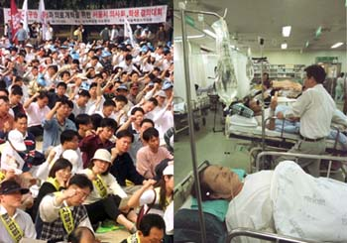
현재 한국 사회에의 함의
2000년 결집 경험
경제적 이득에 기득권 강력
하지만!! 의료 양극화 현상!
개원의 및 중소규모 병원의 이득과 대규모 기업병원 및 교육병원들의 이득이 상충
Notes:
2000년에 크게 결집을 해본 경험이 있고 경제적 이득에 대해 기득권이 강력하게 형성되어 있어 새로운 제도 도입에 있어 의사 내 분란 요소는 거의 없을 것으로 판단된다. 하지만, 의료의 양극화 현상이 심화되고 있는 추세에서 개원의 및 중소규모 병원의 이득과 대규모 기업병원 및 교육병원들의 이득이 상충되는 것을 보면, 어느 정도 의사 집단 안에서도 노선이 완전히 같지는 않을 것임을 시사한다고 판단된다

Slide 66
현재 한국 사회에의 함의
2009년의 경제위기 이후?
공황이나 전쟁 등 큰 파급이 있지 않은 한 새로운 제도의 도입은 염원?
꾸준한 노동자와 노동 조합의 힘 /사회운동 도모의 필요..
Notes:
2009년의 경제위기 이후?는 공황이나 전쟁과 같이 어마어마한 사회 정복의 결과까지 치닫지는 않았다. 또 다시 비슷한 경제적 위기를 대면해도 그런 큰 파급이 있지 않은 한 새로운 제도의 도입은 염원할 것이라는 생각도 든다. 하지만 그런 전 세계적 고비를 겪지 않는다 하더라도 꾸준한 노동자와 노동 조합의 힘 모으기와 국민들의 의식 변혁을 위한 시도들, 그리고 시민 단체로부터 시작해서 사회 운동의 노력은 계속 되어야 할 것이다.

Slide 67
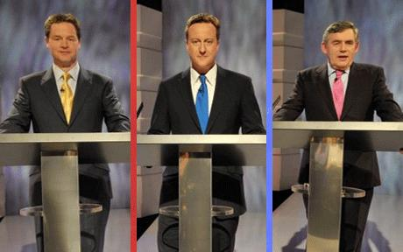

2010년 영국 총선
They still won’t tell us where the money is coming from!

Slide 68
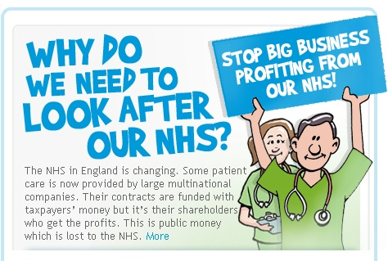
2010년 BMA 공식 입장

Slide 69
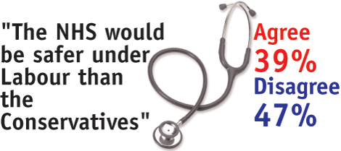
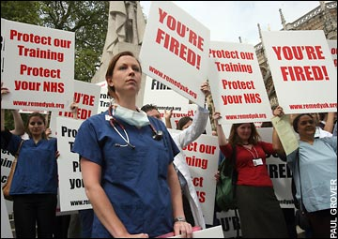
Notes:
Junior doctors 줄이려고 하는 노동당에 데모!!

